Slide 1
Simple Assembly Line Balancing Problem
Progetto per Algoritmi e Modelli per l’Ottimizzazione Discreta
Emanuela Gallinelli
0386515

Slide 2
Il Simple Assembly Line Balancing Problem
Introduzione, Tipologie, Formulazione, Esempio, Sfide, Background

Slide 3
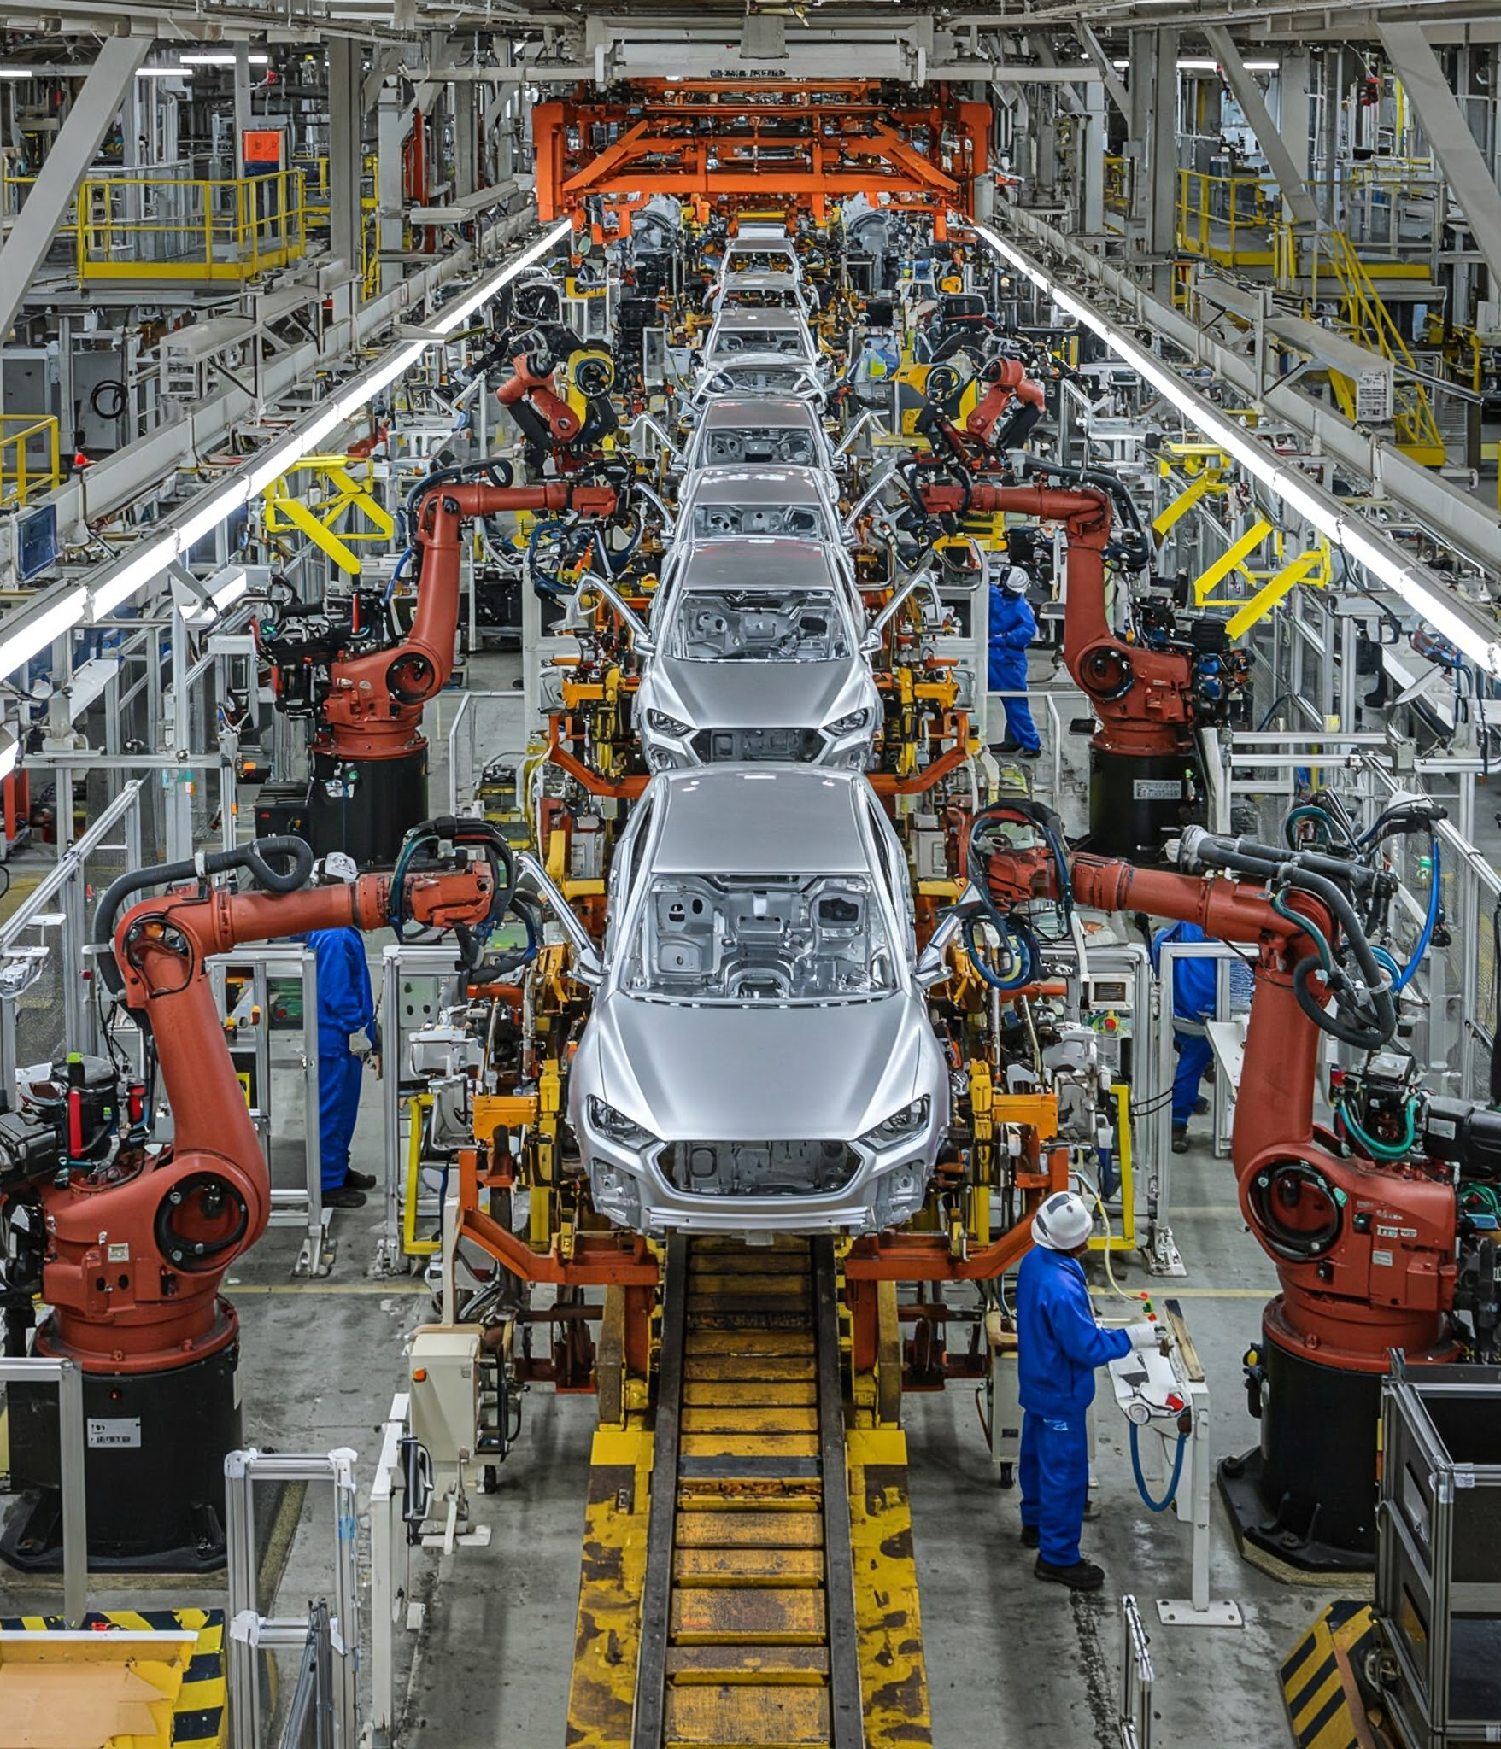
Introduzione
Il SALBP (Simple Assembly Line Balancing Problem) è un problema di ottimizzazione combinatoria: consiste nel bilanciare il lavoro lungo una linea di montaggio.
Un insieme di operazioni elementari (task), ciascuna con il suo tempo, va assegnato a una serie di stazioni sequenziali, rispettando i vincoli di precedenza tra i task.
È "Simple" perché il modello è di base: un solo prodotto, linea seriale, tempi deterministici e nessun vincolo oltre alle precedenze.
Si applica in settori come l'automotive, l'elettronica e gli elettrodomestici.

Slide 4
Tipologie di SALBP
SALBP-1 (Minimizzazione delle stazioni)
Obiettivo: Minimizzare il numero totale di stazioni di lavoro ($m$).
Obiettivo: Minimizzare il numero totale di stazioni di lavoro (𝑚).
Dato fisso: Il tempo di ciclo ($c$).
Dato fisso: Il tempo di ciclo (𝑐).
SALBP-2 (Minimizzazione del tempo di ciclo)
Obiettivo: Minimizzare il tempo di ciclo ($c$)
Obiettivo: Minimizzare il tempo di ciclo (𝑐)
Dato fisso: Il numero di stazioni ($m$).
Dato fisso: Il numero di stazioni (𝑚).
SALBP-E (Massimizzazione dell'efficienza)
Obiettivo: Minimizzare il tempo totale a disposizione (m*c)
Dati variabili: il numero di stazioni e il tempo di ciclo sono incognite.
SALBP-F (Verifica di fattibilità)
Obiettivo: Determinare se esiste almeno un'assegnazione di task valida
Dati fissi: il numero di stazioni e il tempo di ciclo sono imposti come vincoli rigidi.

Slide 5
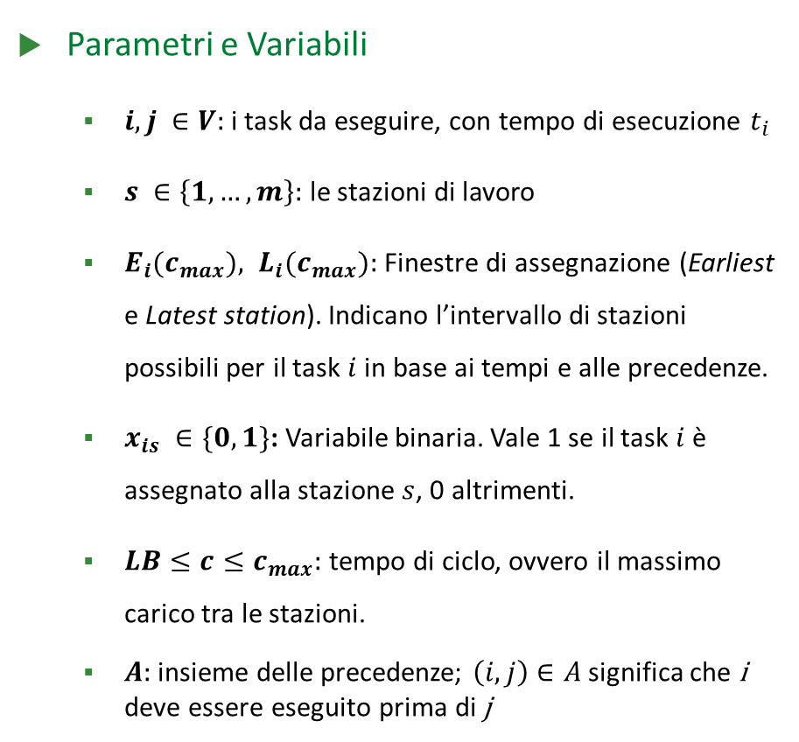
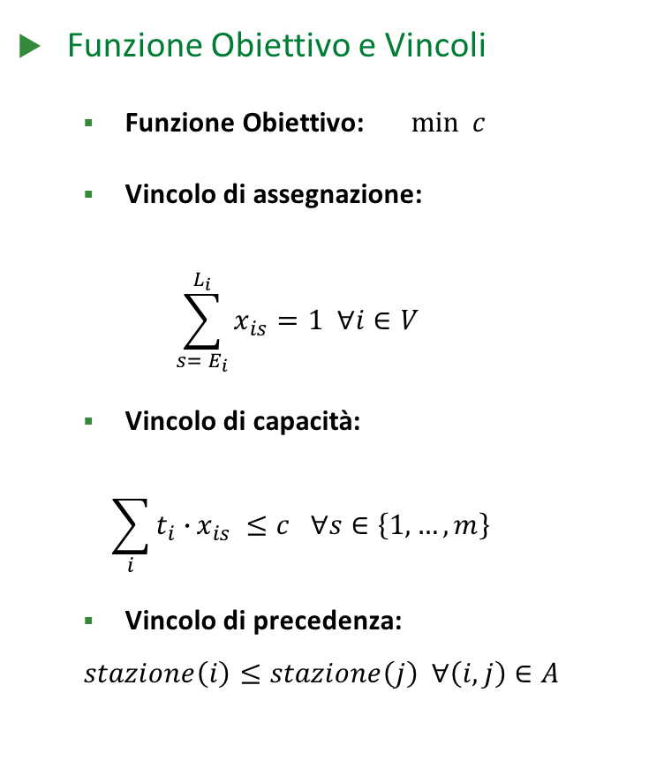
Formulazione matematica
Parametri e Variabili
  $i, j ∈V:$i task da eseguire, con tempo di esecuzione $t_{i}$
  $s ∈\left\{1, …, m\right\}:$ le stazioni di lavoro
  $E_{i}(c_{max}), L_{i}(c_{max}):$Finestre di assegnazione (Earliest e Latest station). Indicano l’intervallo di stazioni possibili per il task $i$ in base ai tempi e alle precedenze.
  $x_{is} ∈\{0,1\}$: Variabile binaria. Vale 1 se il task $i$ è assegnato alla stazione $s$, 0 altrimenti.
  $LB≤c≤c_{max}:$ tempo di ciclo, ovvero il massimo carico tra le stazioni.
  $A:$insieme delle precedenze; $\left(i,j\right)∈A$significa che i deve essere eseguito prima di j
Funzione Obiettivo e Vincoli
  Funzione Obiettivo: $\min{c}$
  Vincolo di assegnazione:
  $$\sum_{s= E_{i}}^{L_{i}}{x_{is}}=1 ∀i∈V$$
  Vincolo di capacità:
  $$\sum_{i}{t_{i}∙}x_{is} ≤c ∀s∈\left\{1,…,m\right\}$$
  Vincolo di precedenza:
  $$stazione\left(i\right)≤stazione\left(j\right) ∀\left(i,j\right)∈A$$

Slide 6
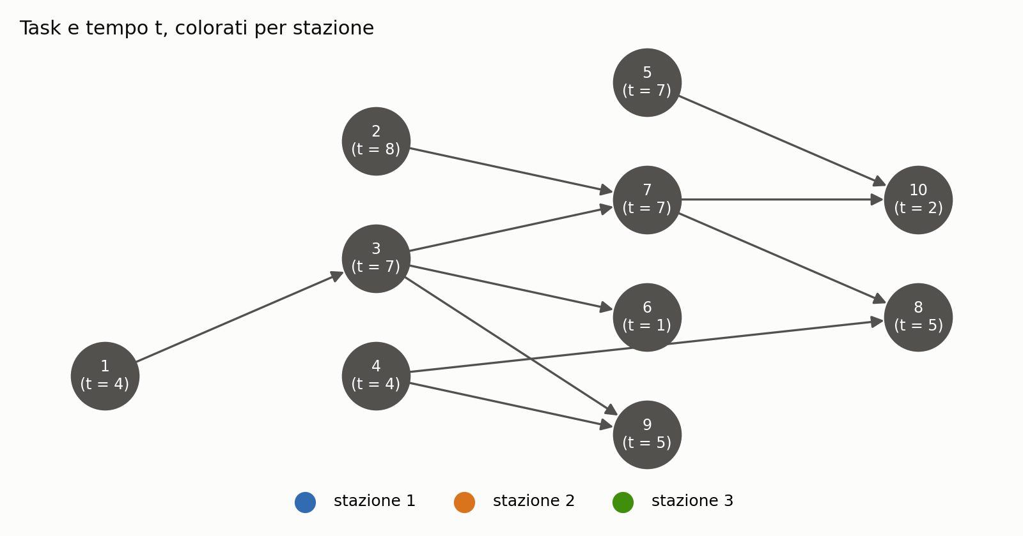
Esempio

Slide 7
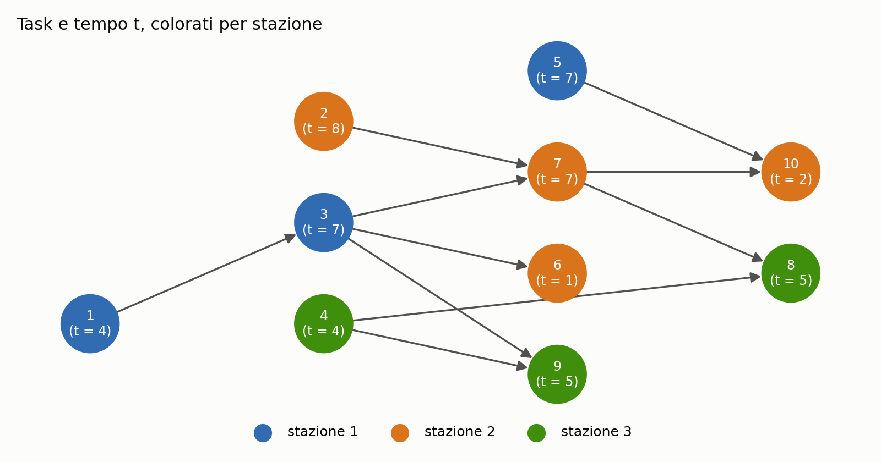
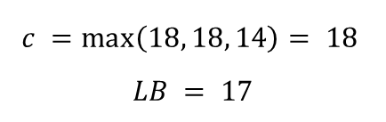
Esempio
$$c =\max\left(18, 18, 14\right)= 18$$
$$LB = 17$$
carico = 18 carico = 18 carico = 14

Slide 8
Sfide
Complessità computazionale
Il problema di fattibilità (SALBP-F) è NP-completo, quindi SALBP-2 è NP-HARD e le possibili assegnazioni dei task alle stazioni crescono in modo esponenziale con n
Difficoltà variabile delle istanze
A parità di numero di task, la difficoltà dipende da densità delle precedenze e numero di stazioni: istanze della stessa dimensione possono essere banali o molto difficili.
Dimostrare l’ottimalità
Trovare una buona soluzione è spesso più facile che dimostrare che sia ottima: servono lower bound stretti sul tempo ciclo.

Slide 9
Definizione dei Bound
Lower-Bound e Upper-Bound

Slide 10
Lower Bound sul tempo ciclo
Il lower bound è il massimo di tre bound combinatori (Scholl & Becker, 2006), calcolati in frazioni di secondo.
LC1
(Carico medio)
$$c ≥max⁡\left\{\left\lceil \sum{{t_{i}}/m}\right\rceil ,t_{max}\right\}$$
Esempio: max $\left\{\left\lceil \frac{50}{3}\right\rceil ,8\right\}$ = 17
𝒄 ≥𝐦𝐚𝐱⁡{⌈∑▒𝒕_𝒊⁄𝒎⌉,𝒕_𝒎𝒂𝒙 }
Esempio: max {⌈50/3⌉,8} = 17
LC2
(Task lunghi)
Tra i $k·m+1$ task più lunghi, almeno $k+1$ finiscono nella stessa stazione
Esempio: $k=1:$tra i 4 più lunghi (8, 7, 7, 7) due stanno insieme, quindi
$$c ≥7+7=14$$
Tra i 𝒌·𝒎+𝟏 task più lunghi, almeno 𝒌+𝟏 finiscono nella stessa stazione
Esempio: 𝑘=1: tra i 4 più lunghi (8, 7, 7, 7) due stanno insieme, quindi
𝑐 ≥7+7=14
LC3
(Finestre di stazione)
Se un task non ha stazioni ammissibili, c è irraggiungibile
Esempio: Partendo da 17 (LC1), tutte le finestre sono non vuote, quindi LC3 = 17
Soluzione greedy: task in ordine di precedenza, si chiude una stazione quando raggiunge il carico medio. Il suo carico massimo è $c_{max}$

Slide 11
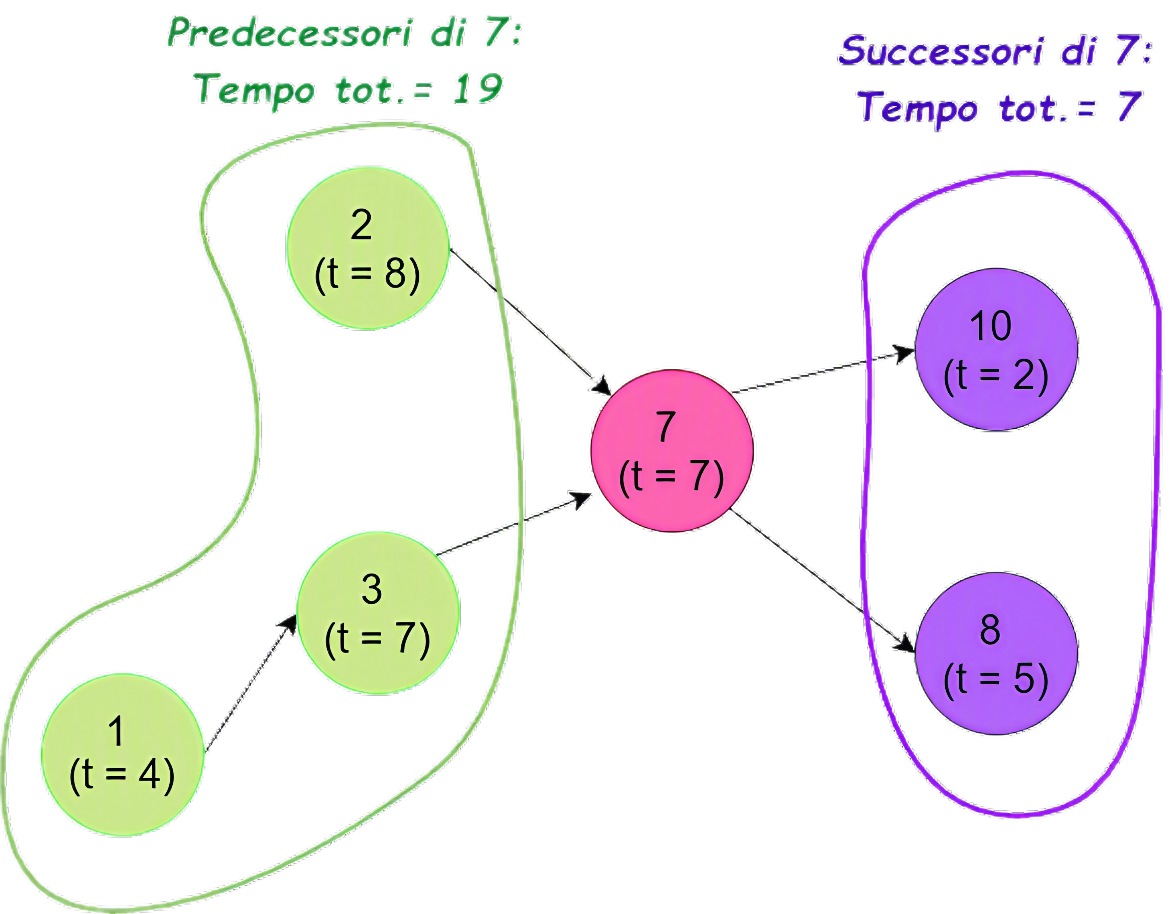
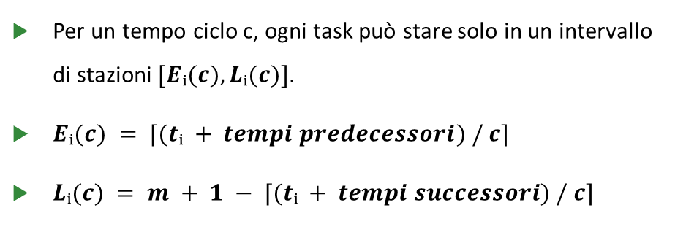
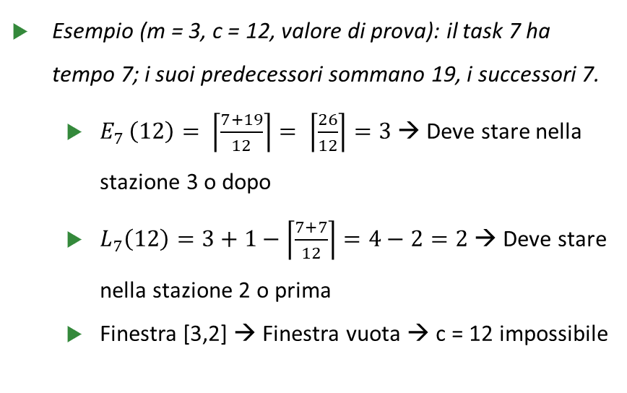
Finestre di stazione (LC3)
Per un tempo ciclo c, ogni task può stare solo in un intervallo di stazioni $[Eᵢ(c), Lᵢ(c)]$.
$Eᵢ(c) = ⌈(tᵢ + tempi predecessori) / c⌉$
$Lᵢ(c) = m + 1 − ⌈(tᵢ + tempi successori) / c⌉$
Esempio (m = 3, c = 12, valore di prova): il task 7 ha tempo 7; i suoi predecessori sommano 19, i successori 7.
  $E_{7 }\left(12\right)= \left\lceil \frac{7+19}{12}\right\rceil = \left\lceil \frac{26}{12}\right\rceil =3$ → Deve stare nella stazione 3 o dopo
  $L_{7}\left(12\right)=3+1−\left\lceil \frac{7+7}{12}\right\rceil =4−2=2$ → Deve stare nella stazione 2 o prima
  Finestra [3,2] → Finestra vuota → c = 12 impossibile
Sottografo dell’esempio: solo i task legati al task 7

Slide 12
Teste e code ricorsive
Testa di un task | Lavoro che deve essere già stato fatto prima che il task possa iniziare.
Coda di un task | Lavoro che resta da fare dopo che il task è finito.
Semplici: | Somma dei tempi di tutti i predecessori (testa) o di tutti i successori (coda), come se il lavoro si potesse dividere liberamente tra le stazioni.
Ricorsive (Johnson, 1988): | Si calcola a partire dalle teste (o code) dei predecessori (o successori) e tiene conto che i task non si dividono. Se un task non entra nello spazio rimasto in una stazione, inizia nella successiva e lo spazio vuoto si aggiunge alla testa. È più forte con catene lunghe di precedenze.

Slide 13
Teste e code ricorsive - Procedimento
Si parte da
$$c = max⁡(LC1, LC2).$$
Si parte da
𝑐 = max⁡(𝐿𝐶1, 𝐿𝐶2).
Fase 1
Con teste e code semplici si alza c finché tutte le finestre di stazione sono non vuote.
Fase 2
Da quel valore, con teste e code ricorsive, si alza c finché nessun task viola il controllo:
finestra vuota, oppure $testa + tᵢ + coda > m · c$
Fase 2
Da quel valore, con teste e code ricorsive, si alza c finché nessun task viola il controllo:
finestra vuota, oppure 𝑡𝑒𝑠𝑡𝑎 + 𝑡ᵢ + 𝑐𝑜𝑑𝑎 > 𝑚 · 𝑐
Il c finale è il lower bound usato da tutti i metodi.
Nella campagna: la fase 2 ha alzato il bound in 113 istanze (60 uniformi, 53 bimodali), tutte a OS 0,9

Slide 14
PLI (Programmazione Lineare Intera)
Formulazione matematica, Patterson & Albracht, Ritt & Costa

Slide 15
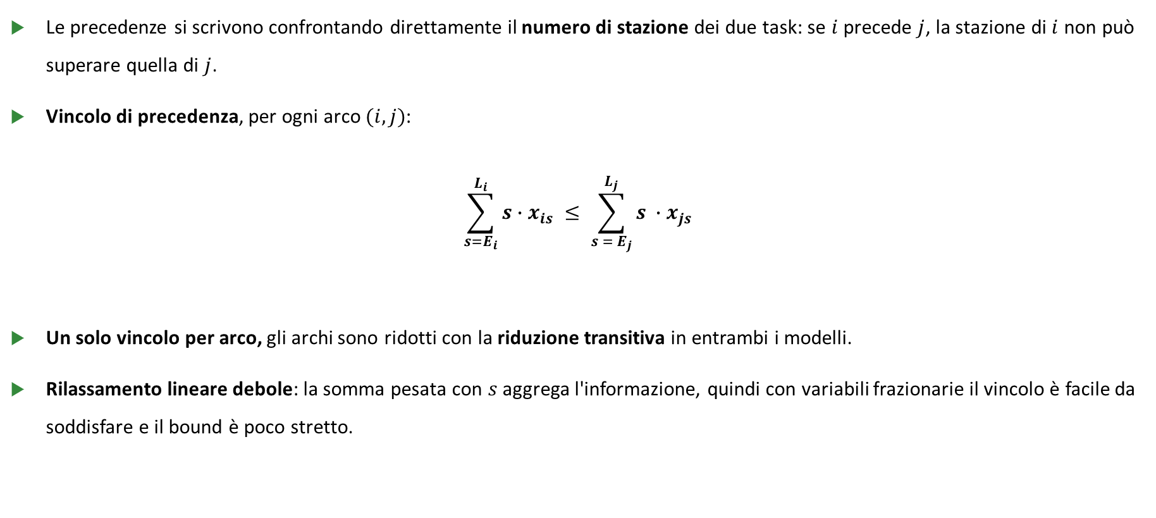
Patterson & Albracht
Le precedenze si scrivono confrontando direttamente il numero di stazione dei due task: se $i$precede $j$, la stazione di $i$ non può superare quella di $j$.
Vincolo di precedenza, per ogni arco $(i, j)$:
$$\sum_{s=E_{i}}^{L_{i}}{s∙x_{is}} ≤ \sum_{s = E_{j}}^{L_{j}}{s ∙x_{js}}$$
Un solo vincolo per arco, gli archi sono ridotti con la riduzione transitiva in entrambi i modelli.
Rilassamento lineare debole: la somma pesata con $s$ aggrega l'informazione, quindi con variabili frazionarie il vincolo è facile da soddisfare e il bound è poco stretto.

Slide 16
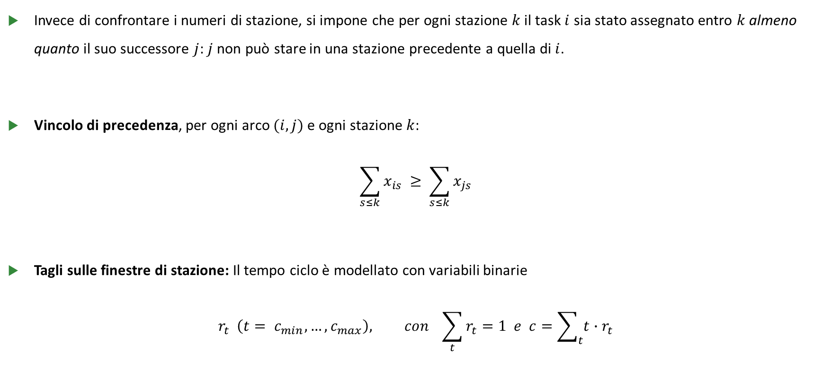
Ritt & Costa (1)
Invece di confrontare i numeri di stazione, si impone che per ogni stazione $k$ il task $i$ sia stato assegnato entro $k$ almeno quanto il suo successore $j$: $j$non può stare in una stazione precedente a quella di $i$.
Vincolo di precedenza, per ogni arco $(i,j)$ e ogni stazione $k$:
$$\sum_{s≤k}{x_{is} ≥ \sum_{s≤k}{x_{js}}}$$
Tagli sulle finestre di stazione: Il tempo ciclo è modellato con variabili binarie
$$r_{t} \left(t= c_{min}, …, c_{max}\right), con \sum_{t}{r_{t}=1 e c=\sum_{t}{t∙r_{t}}}$$

Slide 17
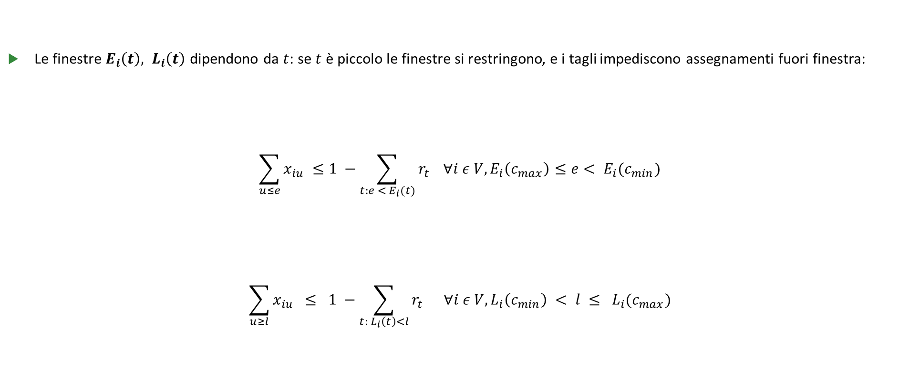
Ritt & Costa (2)
Le finestre $E_{i}\left(t\right), L_{i}\left(t\right)$ dipendono da $t$: se $t$ è piccolo le finestre si restringono, e i tagli impediscono assegnamenti fuori finestra:
$$\sum_{u≤e}{x_{iu} ≤1 −\sum_{t:e < E_{i}(t)}{r_{t}}} ∀i ε V, E_{i}\left(c_{max}\right)≤e< E_{i}(c_{min})$$
$$\sum_{u≥l}{x_{iu} ≤ 1 −\sum_{t: L_{i}\left(t\right)<l}{r_{t}}} ∀i ε V, L_{i}\left(c_{min}\right) < l ≤ L_{i}(c_{max})$$

Slide 18
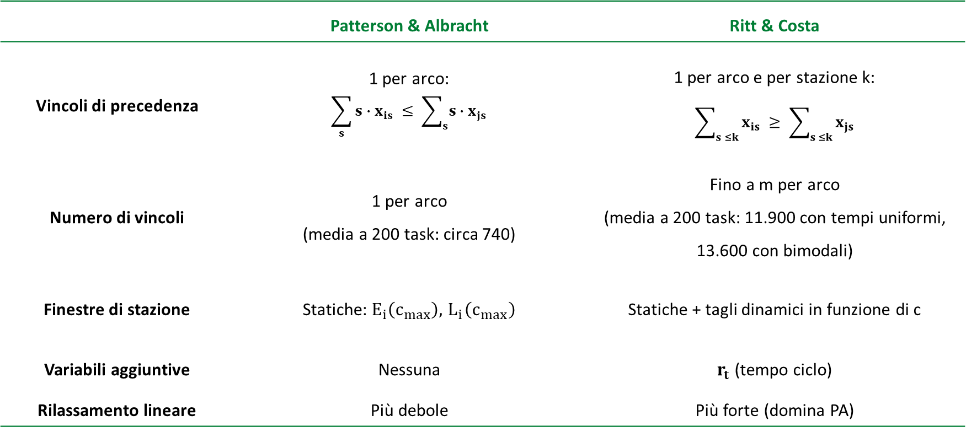
Confronto tra i due modelli PLI
 | Patterson & Albracht | Ritt & Costa
Vincoli di precedenza | 1 per arco: $$\sum_{s}{s∙x_{is} ≤ \sum_{s}{s∙x_{js}}}$$ | 1 per arco e per stazione k: $$\sum_{s ≤k}{x_{is} ≥ \sum_{s ≤k}{x_{js}}}$$
Numero di vincoli | 1 per arco (media a 200 task: circa 740) | Fino a m per arco (media a 200 task: 11.900 con tempi uniformi, 13.600 con bimodali)
Finestre di stazione | Statiche: $E_{i}\left(c_{max}\right), { L}_{i}\left(c_{max}\right)$ | Statiche + tagli dinamici in funzione di c
Variabili aggiuntive | Nessuna | $r_{t}$ (tempo ciclo)
Rilassamento lineare | Più debole | Più forte (domina PA)
Domanda sperimentale: la forza del rilassamento compensa la maggiore dimensione del modello?

Slide 19
Euristiche
Euristica dei Gruppi vs Euristica di Hoffmann adattata a SALBP-2

Slide 20
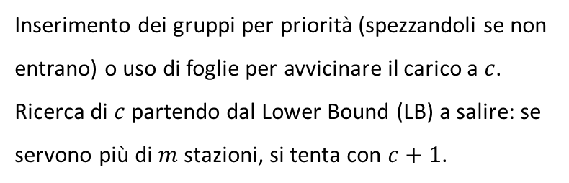
Euristica dei gruppi
Idea
Riempimento (con tempo ciclo di prova c)
Raggruppare i task con precedenze vicine e disporli lungo la linea.
Le foglie (task senza successori) fungono esclusivamente da riempitivi.
Inserimento dei gruppi per priorità (spezzandoli se non entrano) o uso di foglie per avvicinare il carico a $c$.
Ricerca di $c$partendo dal Lower Bound (LB) a salire: se servono più di $m$stazioni, si tenta con $c+1$.
Costruzione
Evoluzione
Gruppi a ondate: ogni radice si unisce ai figli i cui predecessori sono tutti già in un gruppo; gli altri aspettano l’ondata successiva
Grafo dei gruppi: priorità per livello (crescente) e costo (decrescente).
Nuova regola: riempire ogni stazione il più possibile riducendo gli spazi vuoti.
Portando la regola all'estremo, i gruppi diventano superflui e si passa all'euristica successiva.

Slide 21
Dai gruppi a Hoffmann
Il passaggio
Se l'obiettivo è lasciare il minimo spazio vuoto, conviene cercare tra tutti gli insiemi ammissibili quello che satura meglio la stazione, senza imporre la struttura a gruppi.
Tolti i gruppi resta la saturazione delle stazioni, che la letteratura attribuisce a Hoffmann (1963).
Cosa cambia rispetto a Hoffmann originale
È pensata per il SALBP-1 ed enumera tutti gli insiemi; la versione implementata aggiunge la ricerca sul tempo ciclo (Scholl & Becker) e un limite di 20.000 nodi per stazione (raggiunto una sola volta nella campagna, Hoffmann ha comunque trovato l’ottimo).
Scelta sperimentale
Confronto tra gruppi (euristica base) e Hoffmann. Il ciclo esterno su c è identico, quindi il confronto misura solo il criterio di riempimento delle stazioni.

Slide 22
Euristica di Hoffmann adattata al SALBP-2
Si costruisce la linea una stazione alla volta, scegliendo tra i task disponibili (predecessori già assegnati) l'insieme il cui carico è il più vicino possibile a c senza superarlo.
Saturazione = problema di tipo zaino con precedenze, risolto con ricerca in profondità con memoria degli insiemi visitati.
Schema:
Per c = LB, LB+1, … → per s = 1…m saturare la stazione → se tutti i task sono assegnati, stop.

Slide 23
Istanze
Generazione e disegno sperimentale

Slide 24
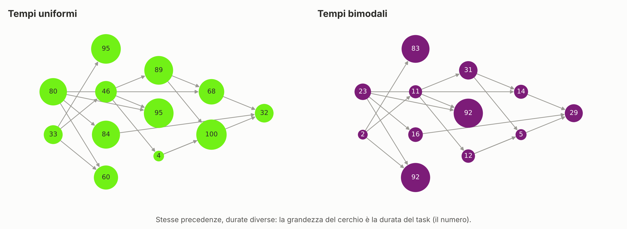
Generazione delle istanze
Order strength (OS): frazione delle coppie di task il cui ordine è fissato dalle precedenze, dirette o indirette (0 = ordine libero, 1 = unica sequenza).
Il generatore aggiunge archi casuali u → v con u < v e si ferma quando l'OS raggiunge l'obiettivo.
Tempi dei task: interi uniformi tra 1 e 100 oppure bimodali (Otto et al., 2013): 80% tra 1 e 33, 20% tra 68 e 100
Riproducibilità: il seed di ogni istanza dipende solo da seed di base, gruppo e indice.
Con i tempi bimodali i tanti task piccoli riempiono gli spazi lasciati da quelli grandi: le stazioni si riempiono più facilmente e le istanze risultano più facili

Slide 25
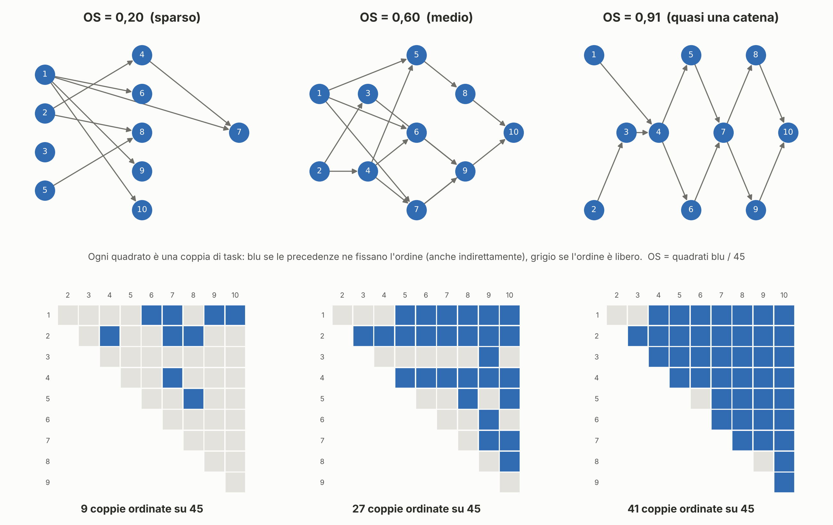
Order Strength (OS)
Matrice delle precedenze:

Slide 26
Disegno sperimentale
Fattore | Livelli
Numero di task n | 20, 50, 100, 200
Order strength | 0,2 (sparso), 0,6 (medio), 0,9 (denso)
Numero di stazioni m | n/3 (tante), n/6 (medie), n/10 (poche)
Distribuzione dei tempi | Uniforme, bimodale
Fattoriale completo: 72 gruppi × 25 istanze = 1800 istanze.
Da Otto, Otto & Scholl (2013): n = 20, 50, 100, i livelli di OS e 25 istanze per gruppo.
n = 200 è una scelta del progetto, per avere un livello in cui i PLI non chiudono più: vedremo che con tempi uniformi si chiude solo il 27% delle istanze (con tempi bimodali l’81%).
Numero di stazioni: nel SALBP-2 il tempo ciclo non è un dato, quindi la difficoltà si regola con i task per stazione (circa 3, 6 o 10).
Tempi bimodali: tanti task brevi e pochi lunghi, come nelle linee reali (Otto et al.)

Slide 27
Impostazioni degli esperimenti
Solver | Gurobi, tramite PuLP
Limite di tempo | 180 secondi per modello e istanza
Thread | 6
Esecuzione | in sequenza, un metodo alla volta
Macchina | AMD Ryzen 5 5500U, 8 GB di RAM
7200 esecuzioni, circa 48h
Per ogni PLI si registra ottimo e tempo, oppure allo scadere miglior soluzione e lower bound.
Ogni euristica è confrontata con l'ottimo, o con il miglior lower bound se l'ottimo non è noto.
MIPGapAbs (tolleranza assoluta sul gap) = 0,999 (c è intero: gap < 1 = ottimo)

Slide 28
Verifiche
Verifica della Correttezza, Test

Slide 29
Verifiche della correttezza
Confronto con l'enumerazione completa:
Ogni modello PLI restituisce l'ottimo esatto su 120 istanze piccole (7 task, da 2 a 4 stazioni).
Validatore indipendente:
Ogni soluzione viene ricontrollata da zero (stazioni valide, precedenze rispettate).
Ottimo dimostrato solo se soluzione=LB
Indipendentemente da quanto dichiara il solver.
Coerenza dei risultati:
In nessuna istanza un LB supera la soluzione di un altro metodo, e gli ottimi dichiarati da metodi diversi coincidono sempre.

Slide 30
Risultati
1800 istanze, 4 metodi

Slide 31
Panoramica
 | PA | RC | Hoffmann | Gruppi
Uniforme: ottimi dimostrati | 63,9% | 66,7% | 45,0% | 2,8%
Uniforme: ottimo raggiunto* | 95,1% | 95,7% | 79,5% | 8,8%
Uniforme: tempo medio | 71,6 s | 68,3 s | 0,11 s | 0,12 s
Bimodale: ottimi dimostrati | 90,7% | 92,0% | 66,4% | 21,2%
Bimodale: ottimo raggiunto* | 97,6% | 98,3% | 88,1% | 27,0%
Bimodale: tempo medio | 25,8 s | 27,4 s | 0,11 s | 0,11 s
*Calcolato sulle istanze chiuse da almeno un PLI: 628 uniformi e 842 bimodali.
Hoffmann trova l’ottimo nell’80% delle istanze chiuse dai PLI con tempi uniformi e nell’88% con tempi bimodali, contro il 95–98% dei PLI, in 0,1 s invece di 25–70 s

Slide 32
Chiusura dei PLI e tempi
meno di 0,2s
Fino a 20 task i PLI chiudono tutto in meno di un secondo. A 50 task si chiude il 99% con tempi bimodali (circa 6 s) e l’84% con tempi uniformi (circa 37 s).
A 200 task con tempi uniformi si chiude solo 1 istanza su 4; con tempi bimodali l’81%

Slide 33
Cosa rende difficile un’istanza
Con tempi uniformi le istanze dense (OS 0,9) sono le più facili: le finestre si restringono. Con i bimodali l’OS conta poco
OS | Uniforme | Bimodale
0,2 | 66,3% | 94,3%
0,6 | 62,7% | 94,0%
0,9 | 80,3% | 92,3%
Con poche stazioni ci sono molte combinazioni per riempirle e il lower bound viene raggiunto facilmente.
Con tante stazioni l’impacchettamento è rigido ed è difficile dimostrare l’ottimo.
Con tempi uniformi la difficoltà cresce nettamente con il numero di stazioni: 95% → 69% → 45%.
Con tempi bimodali si chiude quasi tutto; con poche stazioni si arriva al 100%.

Slide 34
Patterson&Albracht vs Ritt&Costa
Con precedenze dense (OS 0,9) RC dimostra più ottimi (241 contro 213 e 277 contro 259): i vincoli cumulativi e i tagli sulle finestre sono più forti.
Con precedenze sparse (OS 0,2) PA è pari o migliore: ha molti meno vincoli (a 200 task con OS 0,2, in media circa 710 vincoli contro 15.500) e il solver lo esplora più in fretta
Nessuno dei due domina sempre.

Slide 35
Dove i modelli differiscono di più
Nella media PA e RC sono vicini. In alcuni gruppi però la differenza è netta (Nella tabella: % di istanze in cui il modello dimostra l’ottimo)
Gruppo | PA | RC
Uniforme, 100 task, OS 0,9, tante stazioni (n/3) | 12% | 84%
Uniforme, 200 task, OS 0,2, poche stazioni (n/10) | 88% | 44%
Bimodale, 200 task, OS 0,9, stazioni medie (n/6) | 0% | 28%
Precedenze dense (OS 0,9) → vince RC. Con molte precedenze i vincoli cumulativi e i tagli sulle finestre escludono molte assegnazioni, e il rilassamento lineare si avvicina all’ottimo.
Precedenze sparse con molti task → vince PA. I vincoli di RC servono a poco, ma ce ne sono molti di più (uno per arco e per stazione). Il modello compatto di PA viene esplorato più rapidamente.
Quindi nessun modello domina: la scelta dipende dalla struttura delle precedenze.

Slide 36
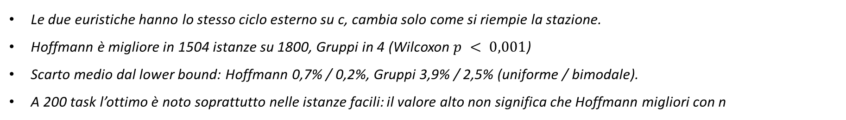
Hoffmann vs Gruppi
Le due euristiche hanno lo stesso ciclo esterno su c, cambia solo come si riempie la stazione.
Hoffmann è migliore in 1504 istanze su 1800, Gruppi in 4 (Wilcoxon $p < 0,001$)
Scarto medio dal lower bound: Hoffmann 0,7% / 0,2%, Gruppi 3,9% / 2,5% (uniforme / bimodale).
A 200 task l’ottimo è noto soprattutto nelle istanze facili: il valore alto non significa che Hoffmann migliori con n

Slide 37
Hoffmann vs PLI
Fino a 50 task Hoffmann non batte mai il miglior PLI; a 100 task uniformi vince in 37 casi su 225
A 200 task uniformi vince Hoffmann in 139 istanze su 225: i PLI si fermano a 180 s con soluzioni peggiori, mentre Hoffmann impiega 0,3 s.
A 200 task bimodali la differenza non è significativa (Wilcoxon p = 0,47).
Hoffmann da solo dimostra l’ottimo (soluzione = lower bound) in 110 istanze che i PLI non chiudono.

Slide 38
Perché i PLI non chiudono
Poche/medie stazioni (tempi uniformi): Hoffmann raggiunge il lower bound in 80 istanze su 107, quindi lì il bound era già l’ottimo. Al PLI manca il tempo per trovare la soluzione.
Tante stazioni: soluzioni vicine (circa 2%), ma il bound è debole. Sulle istanze uniformi con ottimo noto, l’ottimo lo supera nell’81% dei casi, contro il 26–34% con meno stazioni.
Tempi e stazioni | Gap miglior PLI | Gap Hoffmann | Hoffmann raggiunge miglior LB*
Uniforme, tante | 2,3% | 2,4% | 11 su 165
Uniforme, medie | 0,6% | 0,1% | 67 su 92
Uniforme, poche | 0,2% | 0,03% | 13 su 15
Bimodale, tante | 1,8% | 2,1% | 1 su 26
Bimodale, medie | 0,6% | 0,3% | 19 su 32
* = In 110 dei 111 casi lo dimostra da solo; nell’altro il bound è quello del PLI

Slide 39
Conclusioni
Osservazioni, Limiti e sviluppi

Slide 40
Osservazioni
Fino a 20 task (fino a 100 con tempi bimodali) i PLI chiudono quasi tutto: sono la scelta giusta. Con tempi uniformi a 50 task si scende già all’84%
Con tante stazioni (circa 3 task ciascuna) l’impacchettamento è rigido: PLI e Hoffmann restano a circa il 2% dal bound e raramente lo raggiungono. Con tempi uniformi il limite è probabilmente il lower bound.
RC dimostra più ottimi con precedenze dense; PA è competitivo quando le precedenze sono sparse.
Hoffmann conviene quando i PLI non chiudono: a 200 task uniformi è migliore in 139 istanze su 225, in 0,3 s contro circa 160 s dei PLI. In tutta la campagna dimostra l’ottimo in 110 istanze che i PLI lasciano aperte
Il criterio di riempimento conta: Hoffmann supera Gruppi in 1504 istanze su 1800.
La distribuzione dei tempi conta. Con tempi bimodali le istanze sono più facili: con tante stazioni il lower bound coincide con il task più lungo nel 75% dei casi, e con meno stazioni i task piccoli riempiono gli spazi.
Più tempo non basta: Aumentare il tempo limite serve poco: tra 120 e 180 s si chiudono solo 8 istanze uniformi e 18 bimodali in più.

Slide 41
Riferimenti e uso nel progetto
1959 McNaughton:
Bound del carico medio
1963 Hoffmann:
Euristica di saturazione delle stazioni
1975 Patterson & Albracht:
PLI con precedenze per numero di stazione
1988 Johnson:
Teste e code ricorsive (FABLE)
1996 Klein & Scholl:
Branch & bound per il SALBP-2, bound sui task lunghi
2006 Scholl & Becker:
Rassegna di metodi esatti ed euristici
2013 Otto, Otto & Scholl:
Generatore SALBPGen e disegno degli esperimenti
2018 Ritt & Costa:
Formulazioni PLI migliorate
2023 Álvarez-Miranda et al.:
La difficoltà viene dall’impacchettamento dei task
Lower Bound LC1
Euristica di Hoffmann, adattata al SALBP-2
Modello PA2-2 e finestre di stazione
Lower bound LC3, seconda fase (semplificata)
Lower bound LC2
Schema dei bound LC1-LC3 e ricerca su c delle euristiche
Livelli di n e OS, 25 istanze/gruppo, tempi bimodali, Wilcoxon
Modello NF4-2
Numero di stazioni come fattore di difficoltà

